Slide 1

ASSEMBLEIA ACIRV
“ACIRV - A FORÇA DA REPRESENTATIVIDADE”
Biênio 2015/17
26 de julho de 2016

Slide 2
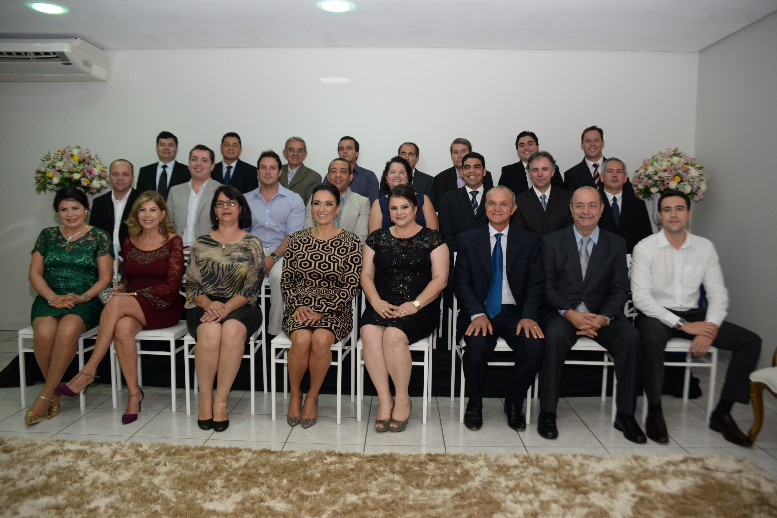
POSSE DIRETORIA
Biênio 2015/17

Slide 3
  OBJETIVOS DIRETORIA
Foco Administrativo – cunho INSTITUCIONAL, voltado para as relações da ACIRV com seus associados, buscando atrair novos associados, desde micro, pequenos, médios e grandes empresários, através de uma campanha de conscientização;
Melhoria da representatividade e dos serviços prestados aos associados;
Novos convênios, parcerias e integração com outras entidades, associações comerciais e poder público.

Slide 4
MISSÃO
Impulsionar o desenvolvimento social, político e econômico da região, representando os interesses da classe empresarial em todos as esferas institucionais.

Slide 5
VISÃO DE FUTURO DA ACIRV PARA 2016/2017
Ser reconhecida, respeitada e admirada como entidade que representa os interesses da classe empresarial em todas as esferas institucionais.
Ampliar o quadro de associados através das ações de ativação, prospecção e captação de novos associados.
Se fortalecer financeiramente.

Slide 6
VALORES DA ACIRV
Ética
Flexibilidade
Foco em Resultados
Melhoria Contínua
Reputação
Simplicidade
Sustentabilidade
Transparência
Tratamento Igualitário

Slide 7
Pesquisa Acirv
A pesquisa foi realizada por telefone e objetivou mensurar a satisfação e conhecimento dos associados à ACIRV (em relação aos serviços prestados).
Essa pesquisa também identificou os aspectos que os associados consideram mais importantes no relacionamento com a entidade, permitindo identificar pontos fortes e oportunidades de melhorias do atendimento oferecido.
Foi elaborado um questionário com 06 questões, oportunizando aos associados sugerir, criticar ou elogiar os serviços oferecidos. Participaram da pesquisa 80 associados de grande, média e pequeno porte.

Slide 8
PESQUISA ACIRV
Quantidade de empresas selecionadas para responderem a pesquisa.

Slide 9
PESQUISA ACIRV
Empresas que responderam a pesquisa por segmento.

Slide 10
PESQUISA ACIRV
QUESTIONÁRIO

Slide 11
PESQUISA ACIRV
1- O que se entende por associação?

Slide 12

ASSOCIATIVISMO
Associação é qualquer iniciativa que reúne pessoas físicas ou outras sociedades jurídicas com objetivos comuns, visando superar dificuldades e gerar benefícios para os seus associados.

Slide 13
ACIRV
A Associação Comercial e Industrial de Rio Verde - ACIRV nasceu em junho de 1984 do ideal de um grupo de empresários. No início era apenas uma utopia, hoje, uma realidade que se fundamentou na garra e na perseverança de homens imbuídos em melhorar, cada vez mais o comércio, a indústria e a prestação de serviços rioverdense;
Buscando cumprir seu papel em defesa dos interesses comuns dos associados, à ACIRV conquistou diversas vitórias, tais como: a criação e permanência da Junta Comercial Regional (JUCEG) e SEBRAE - GO em Rio Verde; a implantação da Escola Profissionalizante do SENAI; além da participação ativa na vinda das grandes indústrias para o município.

Slide 14
PESQUISA ACIRV
2- Qual a importância da associação para sua empresa e para a cidade de Rio verde?

Slide 15
PESQUISA ACIRV
3- O que se espera da associação para o ano de 2016?

Slide 16
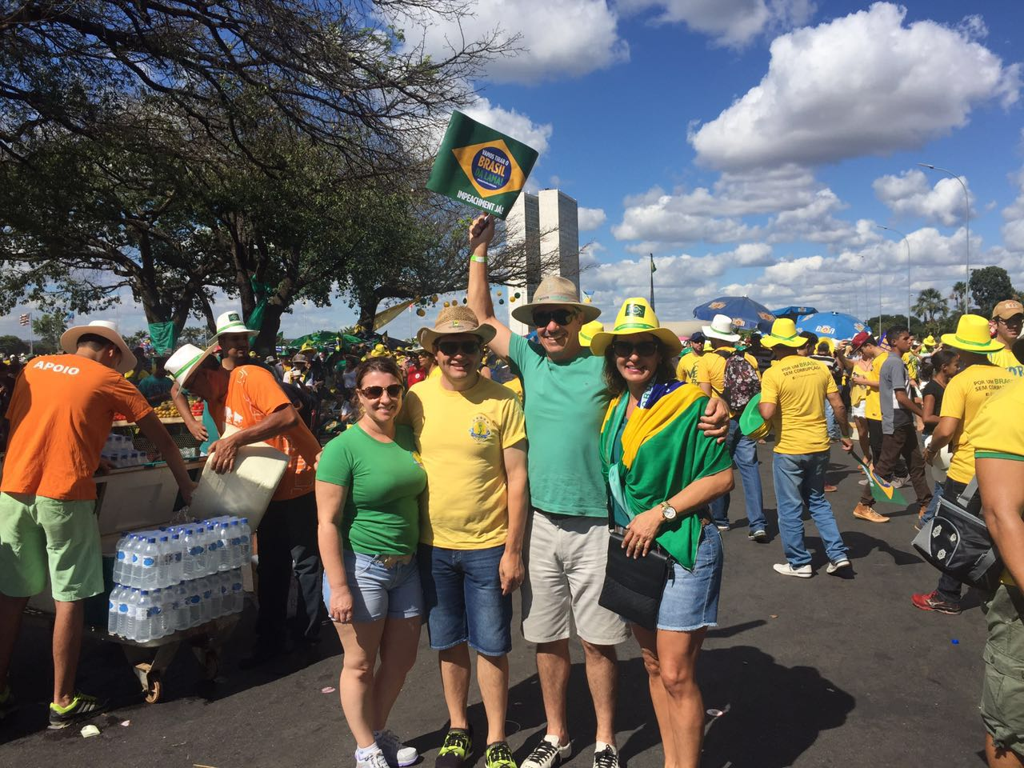
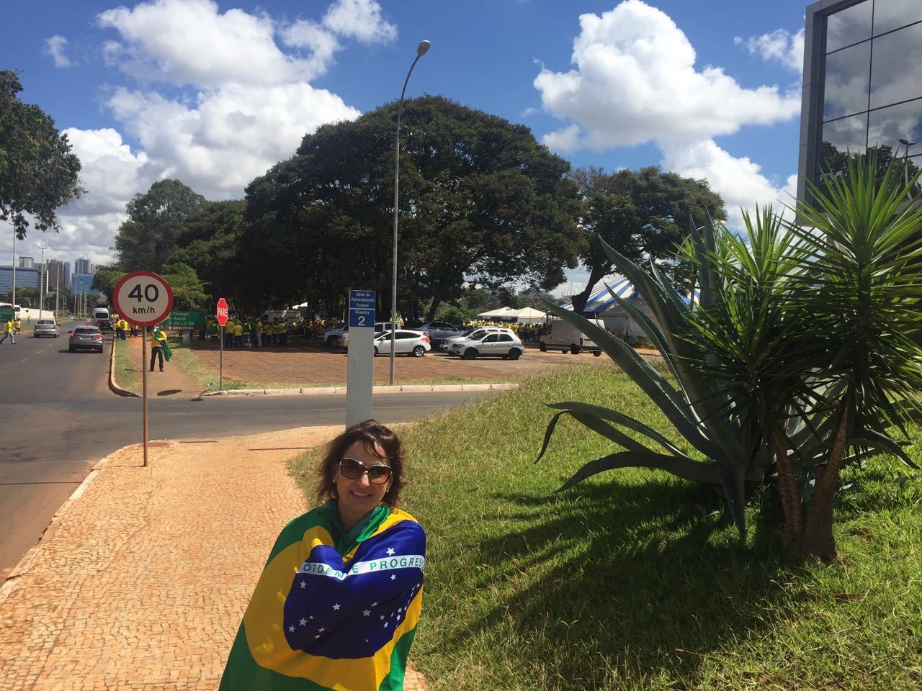
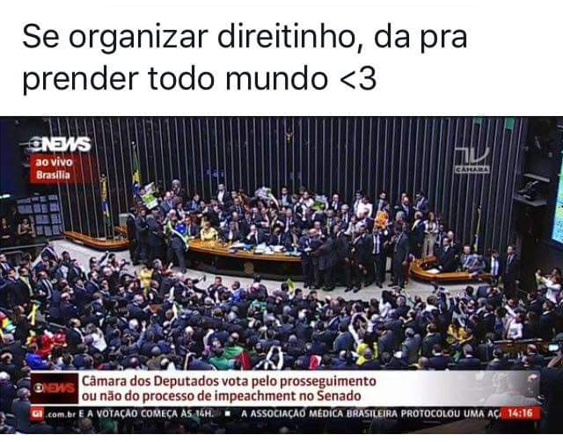
Movimento #VemPraRua- Caravana Rio Verde – GO/ Brasília

Slide 17
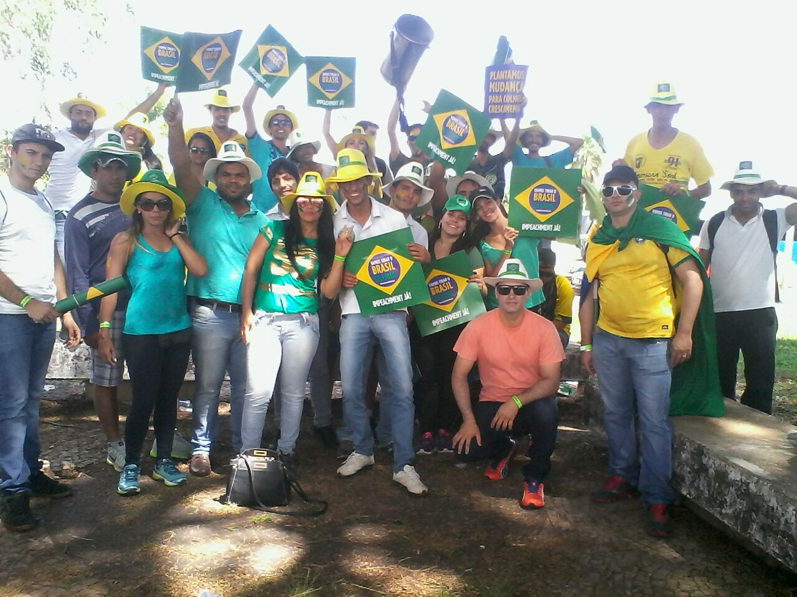

Movimento #VemPraRua- Caravana Rio Verde – GO/ Brasília

Slide 18
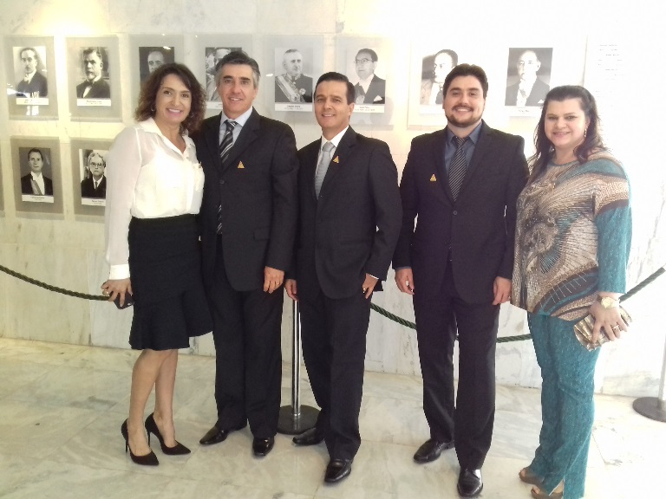
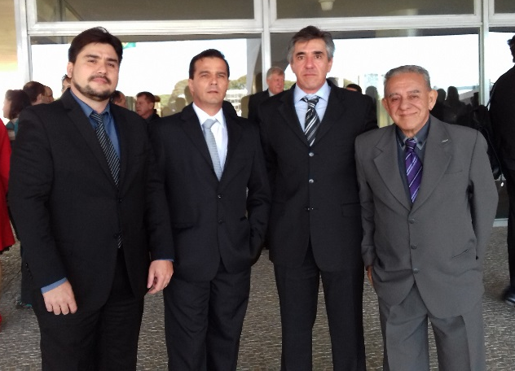
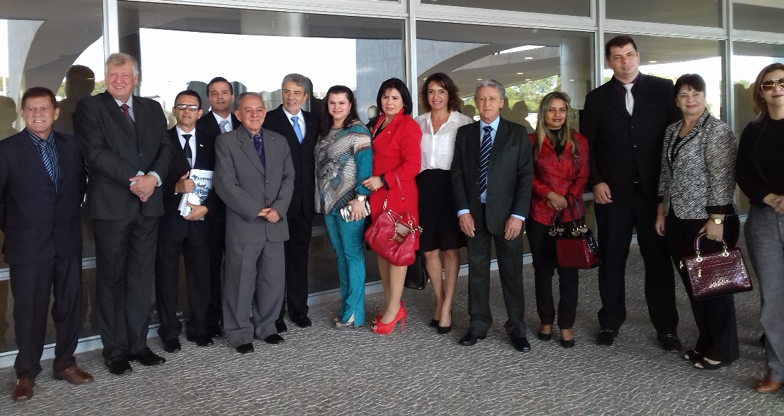
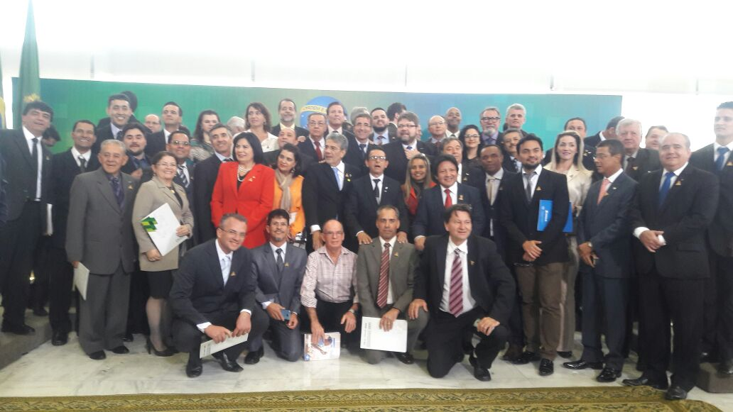
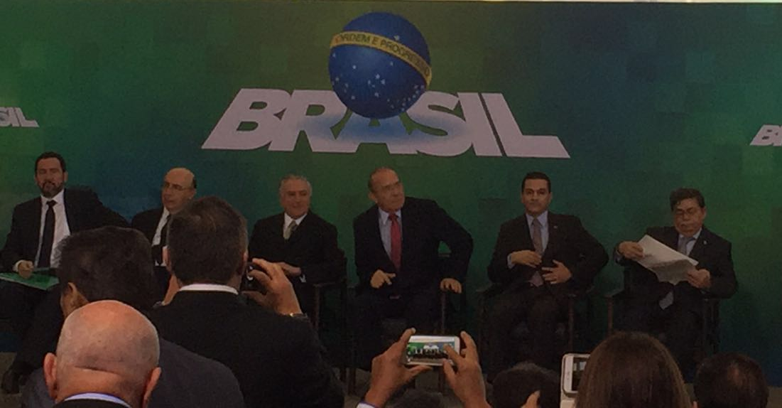
Reunião Michel Temer (Presidente Interino)

Slide 19


Slide 20


Slide 21
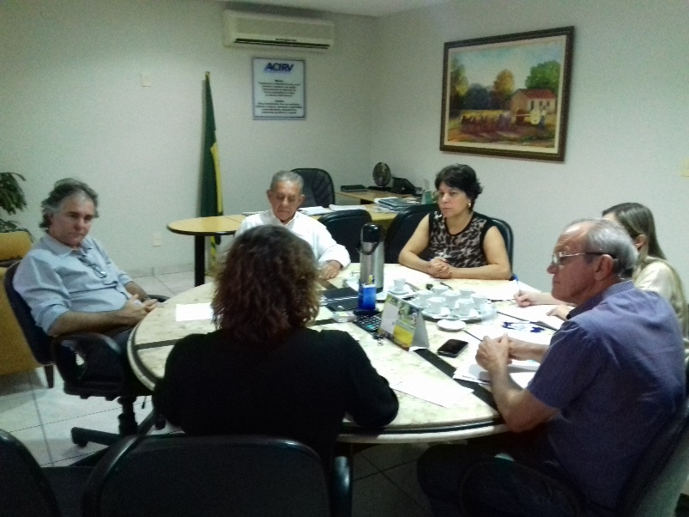
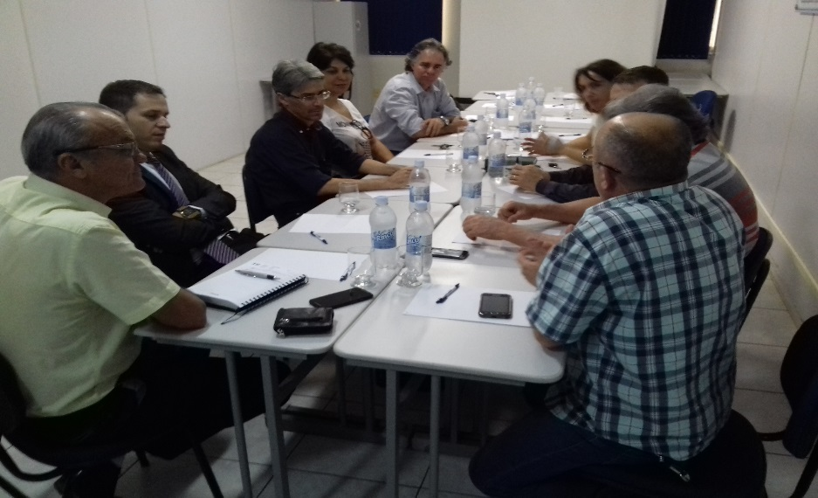
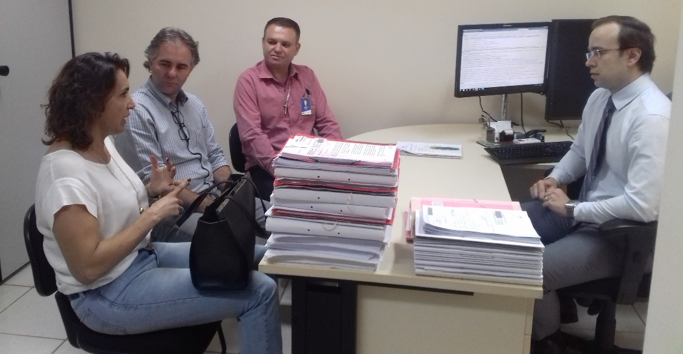
2ª Reunião aconteceu dia 07 de julho. Participaram: Acirv, CDL, OAB, Sincogarv e STIARV
1ª Reunião aconteceu dia 1º de julho.
Participaram desta reunião diretores da Acirv
Dia 12/07, às 14h, foram ao Ministério Público representantes da: Acirv, CDL conversar com os promotores: Dr. Marcelo, Dr. João Porto e Dr. Thiago.

Slide 22
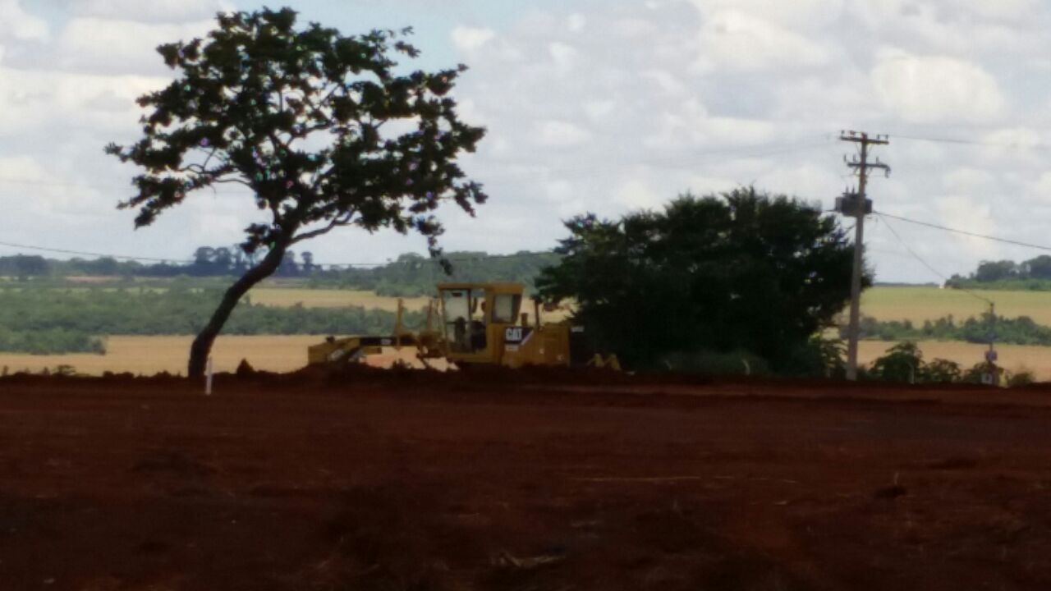


ACOMPANHAMENTO OBRAS- CASE

Slide 23
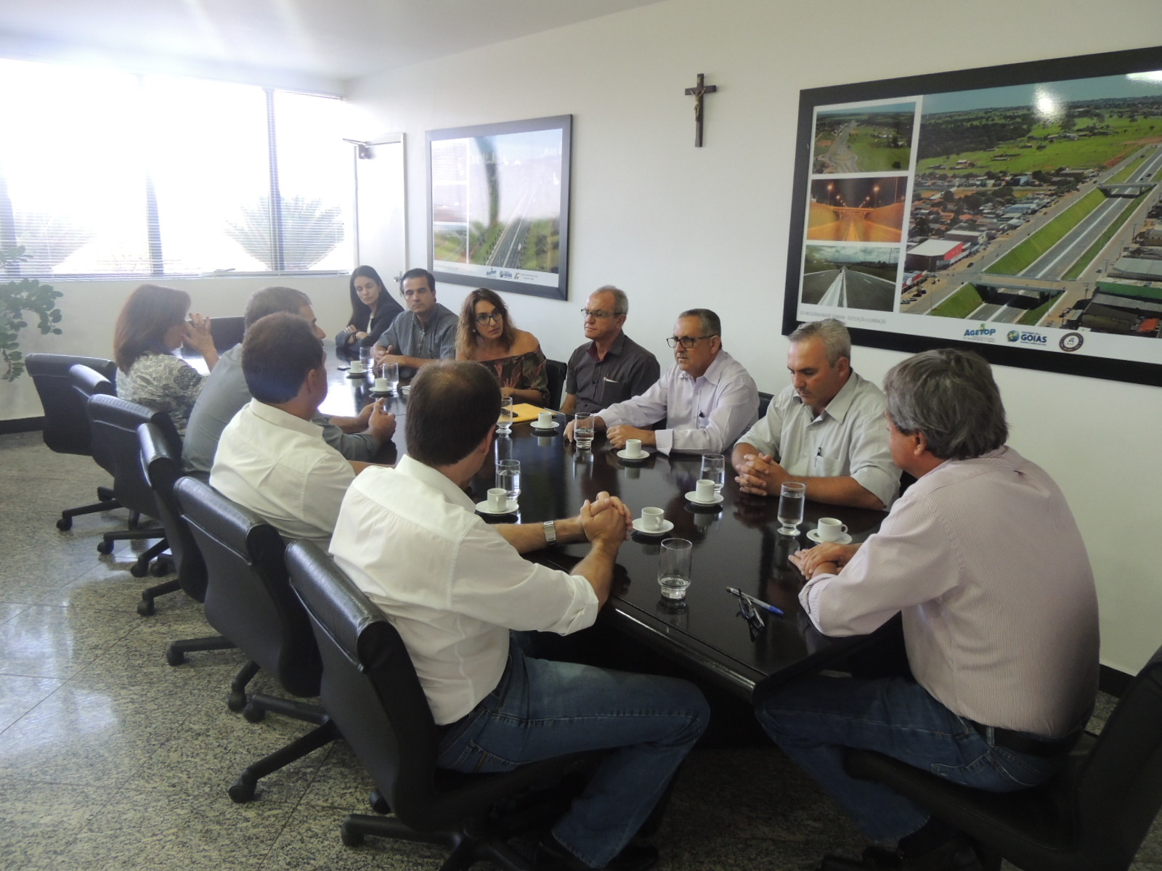
GO 174
Dia 27/10/15 reunião com o presidente da AGETOP, Jayme Rincón

Slide 24

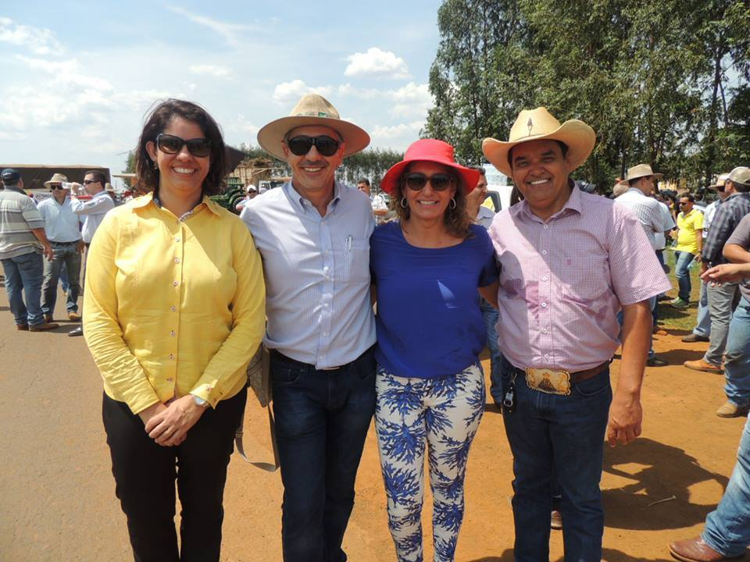
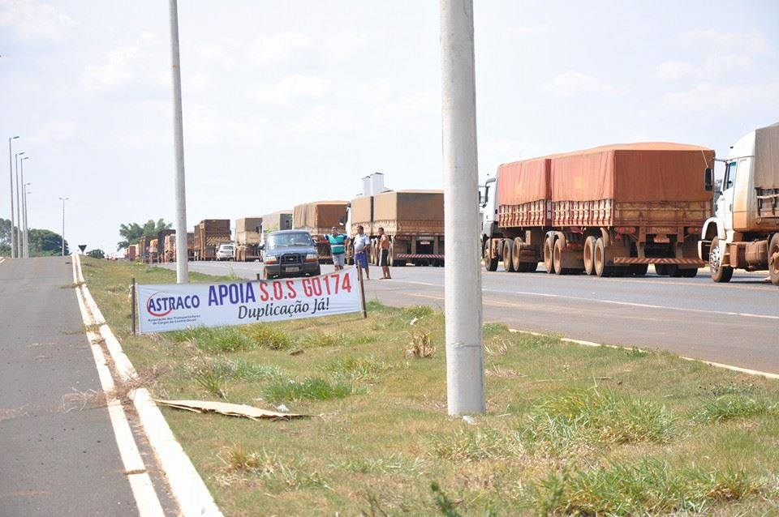
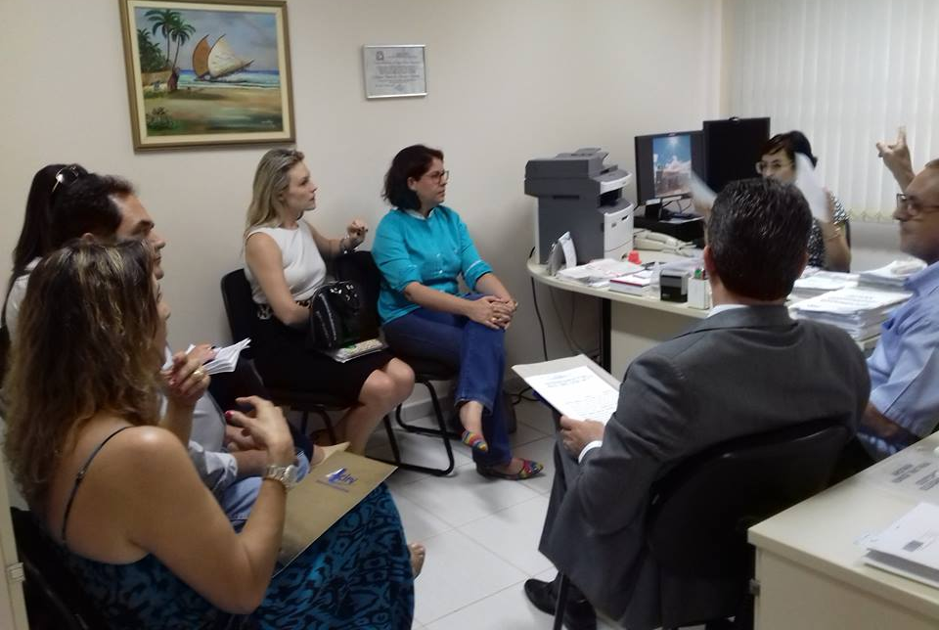
GO 174
Dia 11/11/15 fechamento da GO 174
Dia 13/11, a presidente da Acirv Jacqueline Zaiden e outros representantes de outras entidades e advogados foram recebidos pela promotora de justiça, Dra. Renata Dantas. A comitiva solicitou a intervenção do Ministério Público na GO 174.

Slide 25
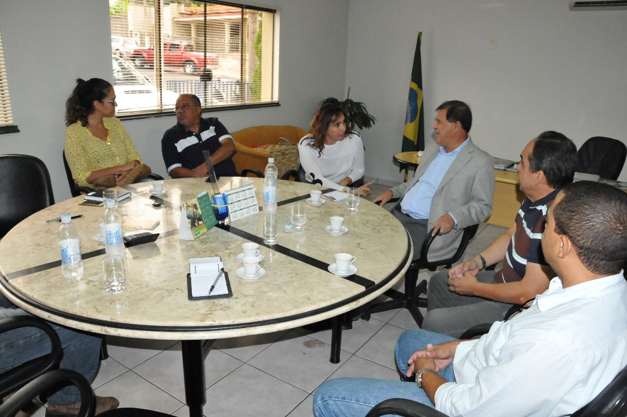
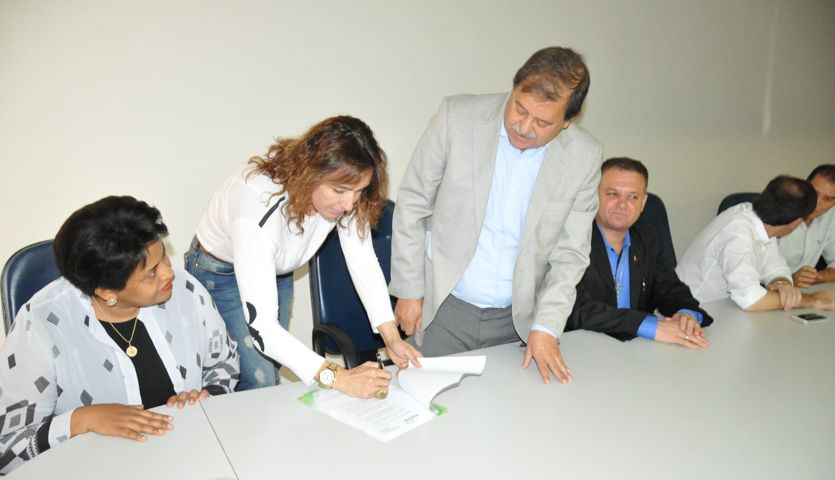
ACIRV FAZ PARTE DA FORÇA TAREFA DE COMBATE AO
MOSQUITO AEDES AEGYPTI
O prefeito Juraci Martins e as autoridades presentes assinaram o decreto 2.426 de 2015, considerando a portaria 1813 de 11 de novembro de 2015 do Ministério da Saúde que declarou Emergência em Saúde Pública de Importância Nacional por alteração do padrão de ocorrência de microcefalia no Brasil, foi decretada Emergência em Saúde Pública no Município, no período de 180 dias em razão do risco de epidemias de Dengue, potencial epidemia de Febre Amarela e da possível introdução do vírus Zika e Chikungunya.

Slide 26
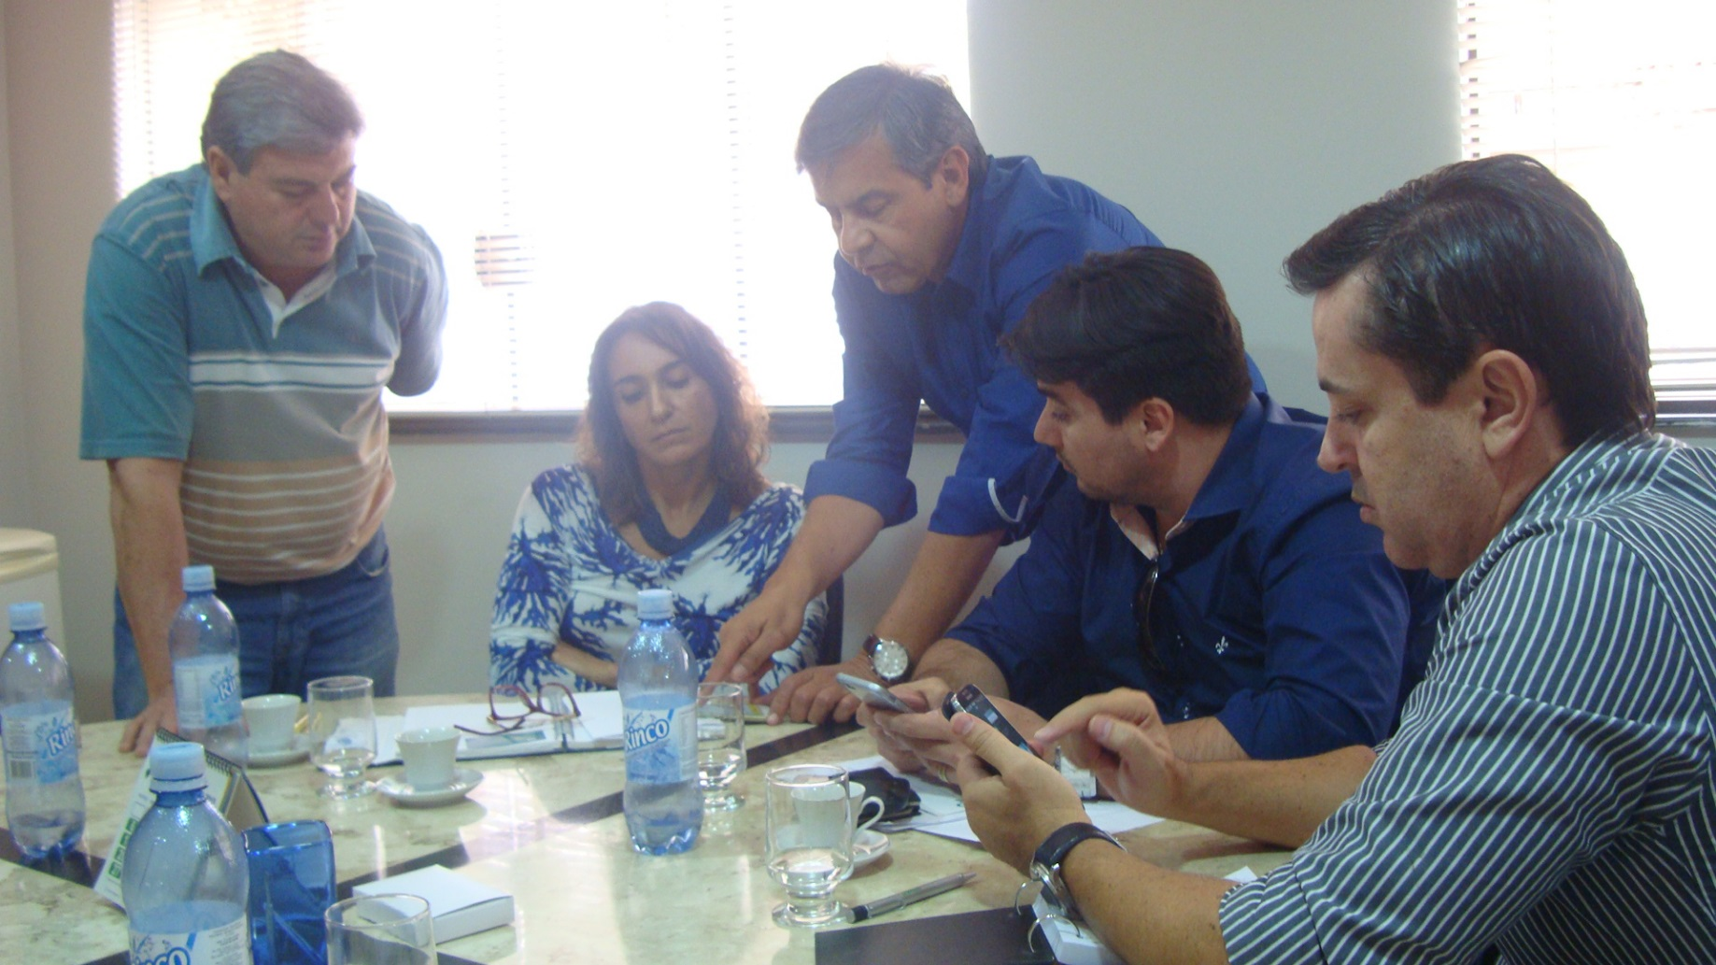
REUNIÃO ÁREA VERDE - CARGA E DESCARGA
Durante a reunião, Sérgio explicou que o sistema de estacionamento rotativo tem o objetivo de promover uma maior fluidez no sistema viário de Rio Verde e também de auxiliar os motoristas na busca de vagas disponíveis melhorando a mobilidade urbana resultando num trânsito mais seguro e organizado.

Slide 27
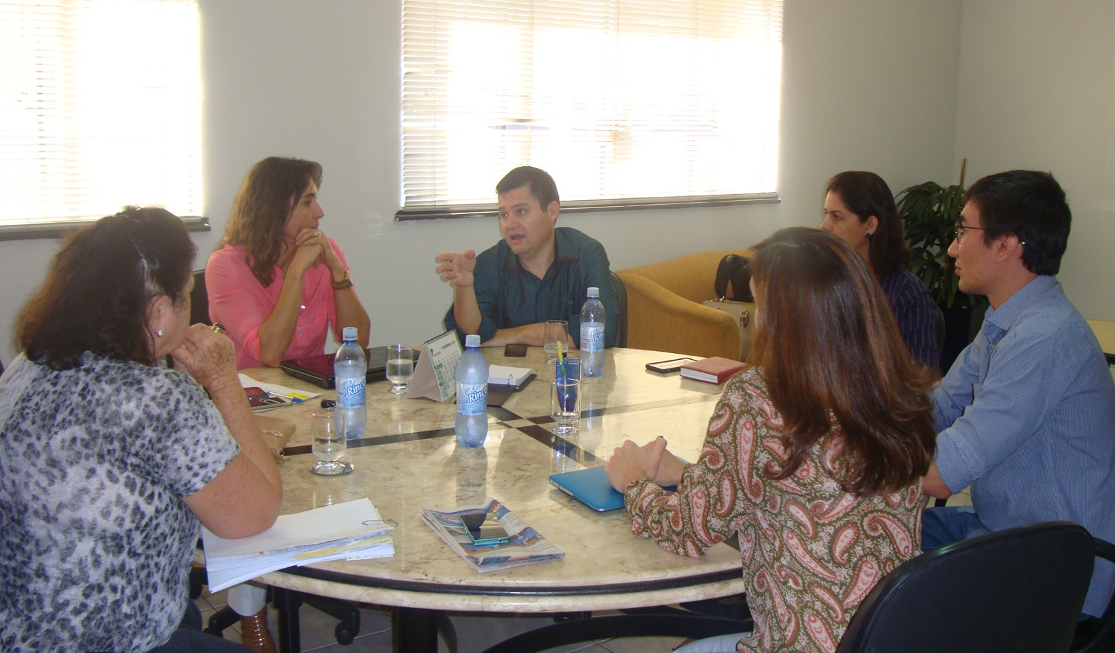
REUNIÃO - EAD DIGITAL
A EAD é a entidade responsável por toda a gestão do processo de migração entre o sinal analógico e a implementação da TV Digital em todo o território nacional. No Brasil, além de Rio Verde, outras regiões já iniciaram essa fase de mudança, como Belo Horizonte, Distrito Federal e São Paulo.

Slide 28
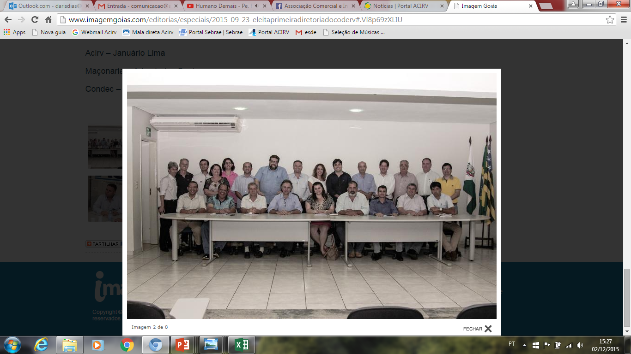
CONSELHO DE DESENVOLVIMENTO DE RIO VERDE-GO
Órgão criado por mais de 70 entidades representativas da sociedade rio-verdense, que estão se unindo para planejar os próximos 30 anos da cidade. Tem como características a participação voluntária e a representatividade política apartidária.
Diretoria do Conselho
Presidente: Dejane Maffissoni (Acirv); Vice-presidente: Luciano Guimarães (Sindicato Rural) e Secretário: Denimárcio Oliveira (Sescon).

Slide 29
PESQUISA ACIRV
4- Empresário e/ou empresa, tem conhecimento de todos os serviços oferecidos pela ACIRV?

Slide 30


Slide 31


Slide 32
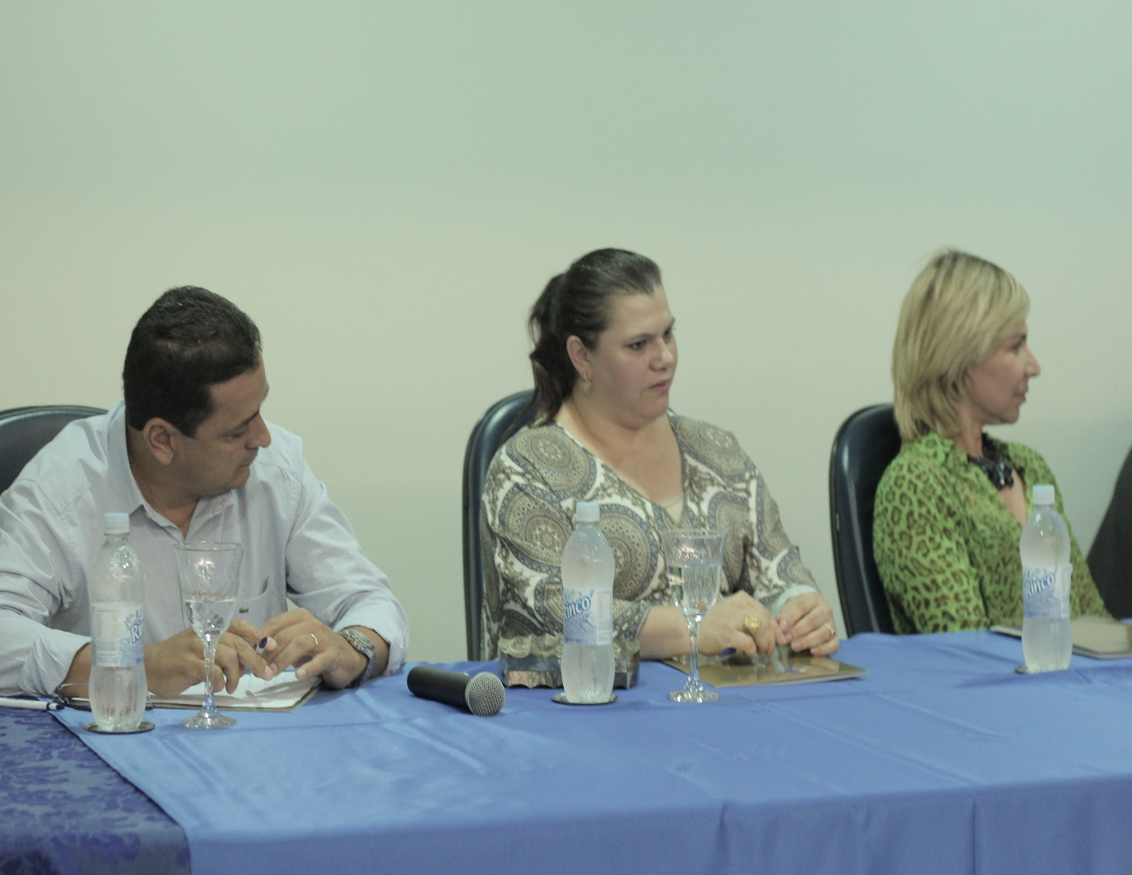
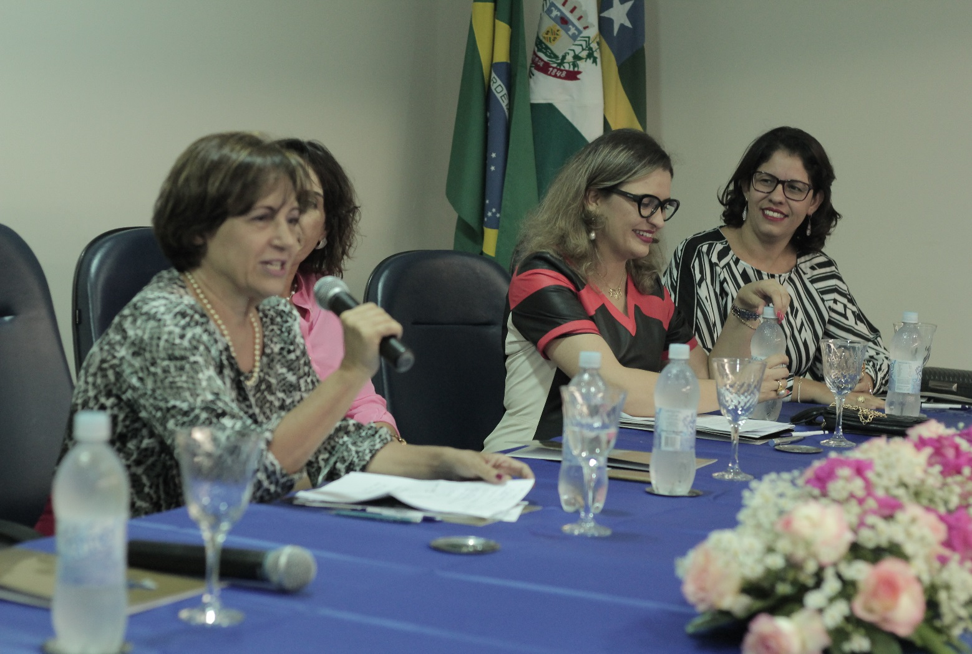
PACTO CAM/ACIRV
MESA debate sobre boas práticas de
soluções pacíficas de conflitos empresariais

Slide 33
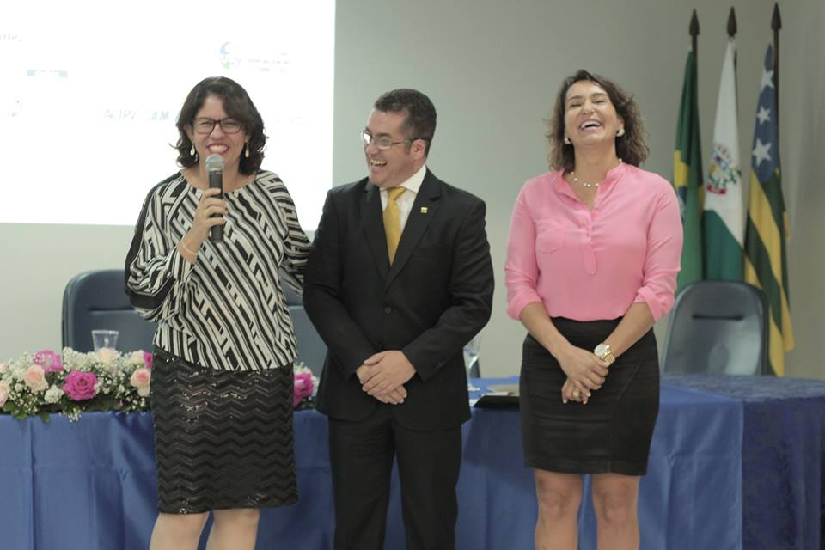
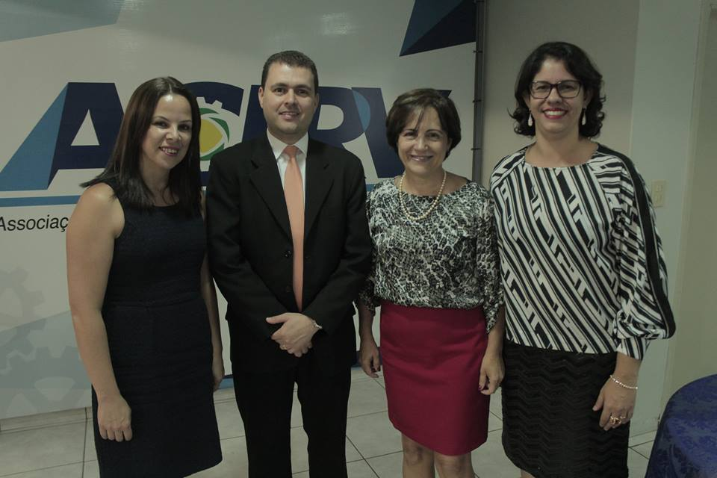
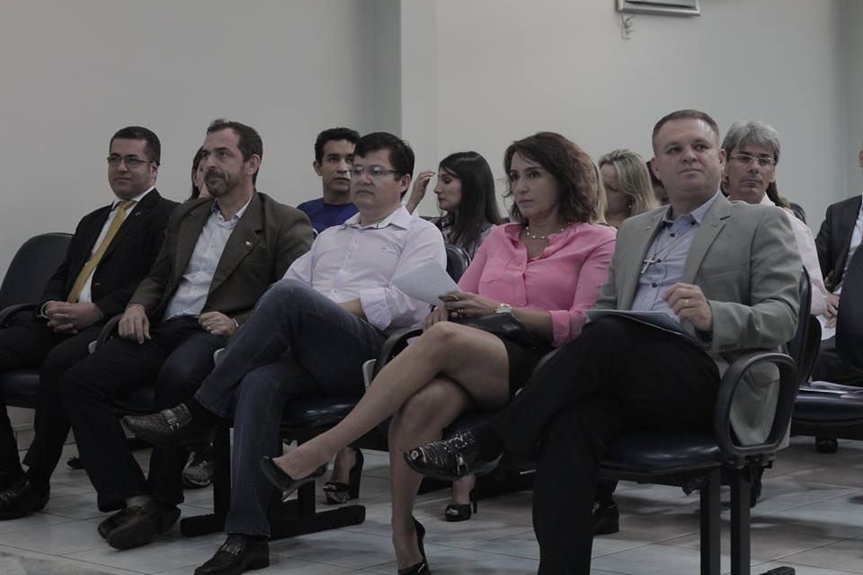
O encontro pela Solução Pacífica de Conflitos Empresariais e Adesão ao Pacto pela não Judicialização dos Conflitos foi promovido pela FACIEG, ACIRV e CACB - por meio da Câmara Brasileira de Mediação e Arbitragem Empresarial (CBMAE) e em parceria com SEBRAE. Também apoiaram o encontro a OAB – subseção Rio Verde, a Prefeitura Municipal de Rio Verde e o Conselho Regional de Contabilidade (CRC-Goiás).

Slide 34
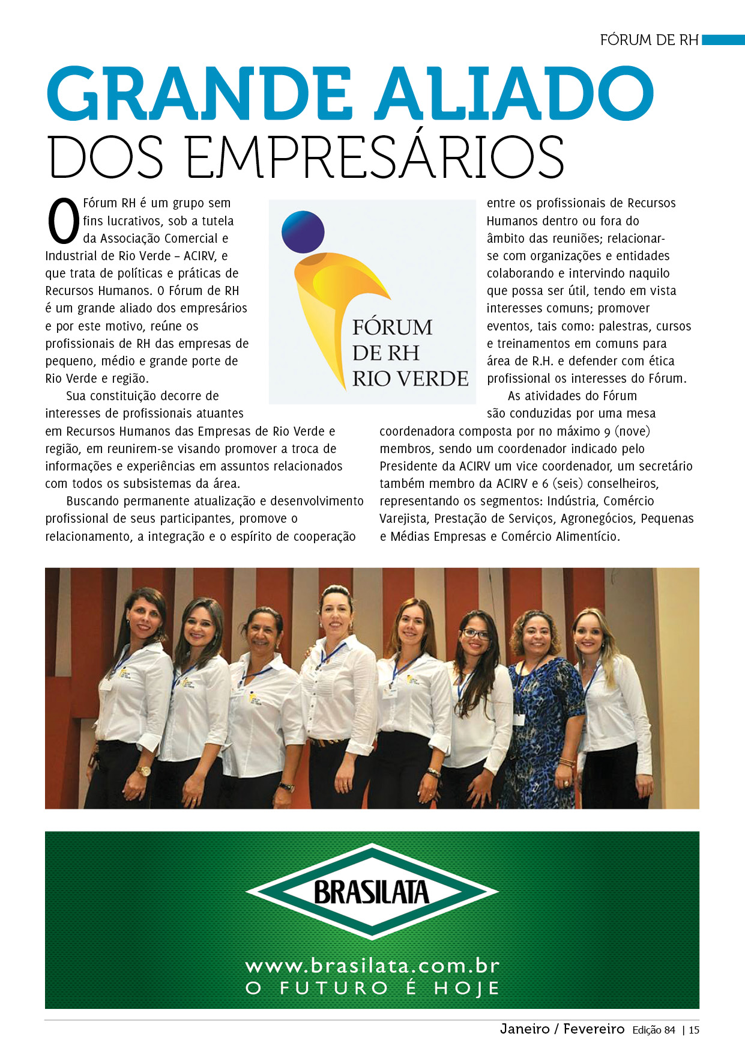
FÓRUM DE RECURSOS HUMANOS
O principal objetivo é a troca de informações e experiências relacionadas à gestão de recursos humanos, buscando constantemente atualização e aprimoramento, seja através de cursos, palestras ou treinamentos.

Slide 35


Slide 37


Slide 38
PESQUISA ACIRV
5- Quais os serviços que a ACIRV não oferece que seria de seu interesse?

Slide 39

Ações Acirv - Agosto
Curso de Oratória - Será realizado nos dias 08 e 09

Slide 40


Slide 41


Slide 42


Slide 43

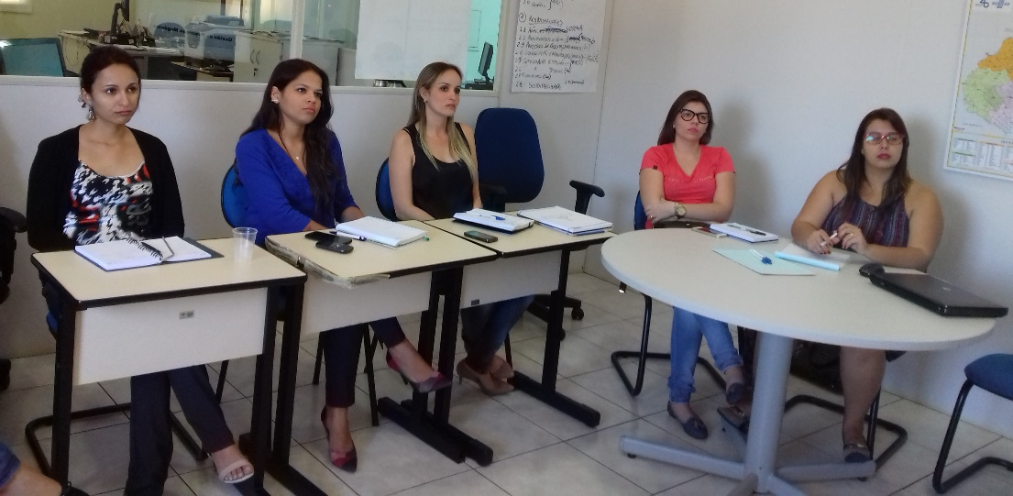
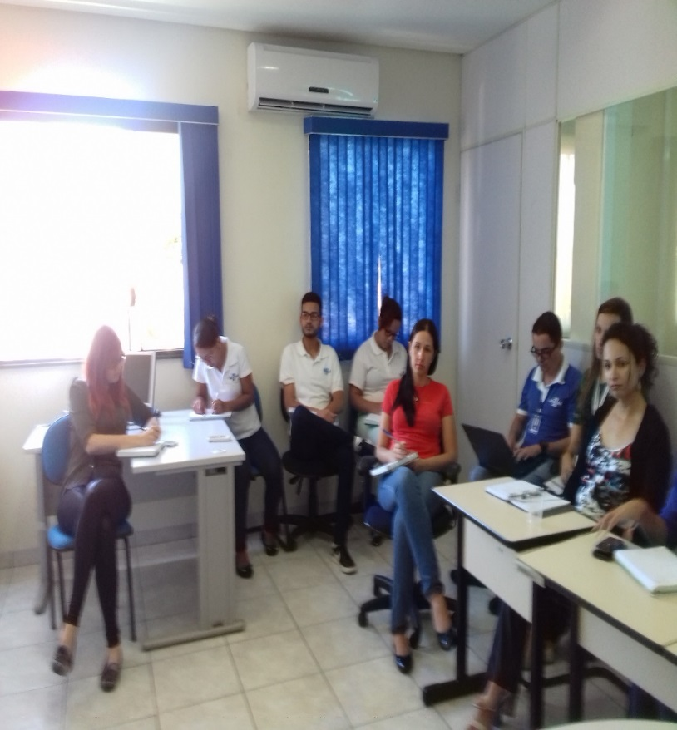
O Serviço Brasileiro de Apoio às Micro e Pequenas Empresas atua com foco no fortalecimento do empreendedorismo e na aceleração do processo de formalização da economia por meio de parcerias com os setores público e privado, programas de capacitação, acesso ao crédito e à inovação, estímulo ao associativismo, feiras e rodadas de negócios.

Slide 44
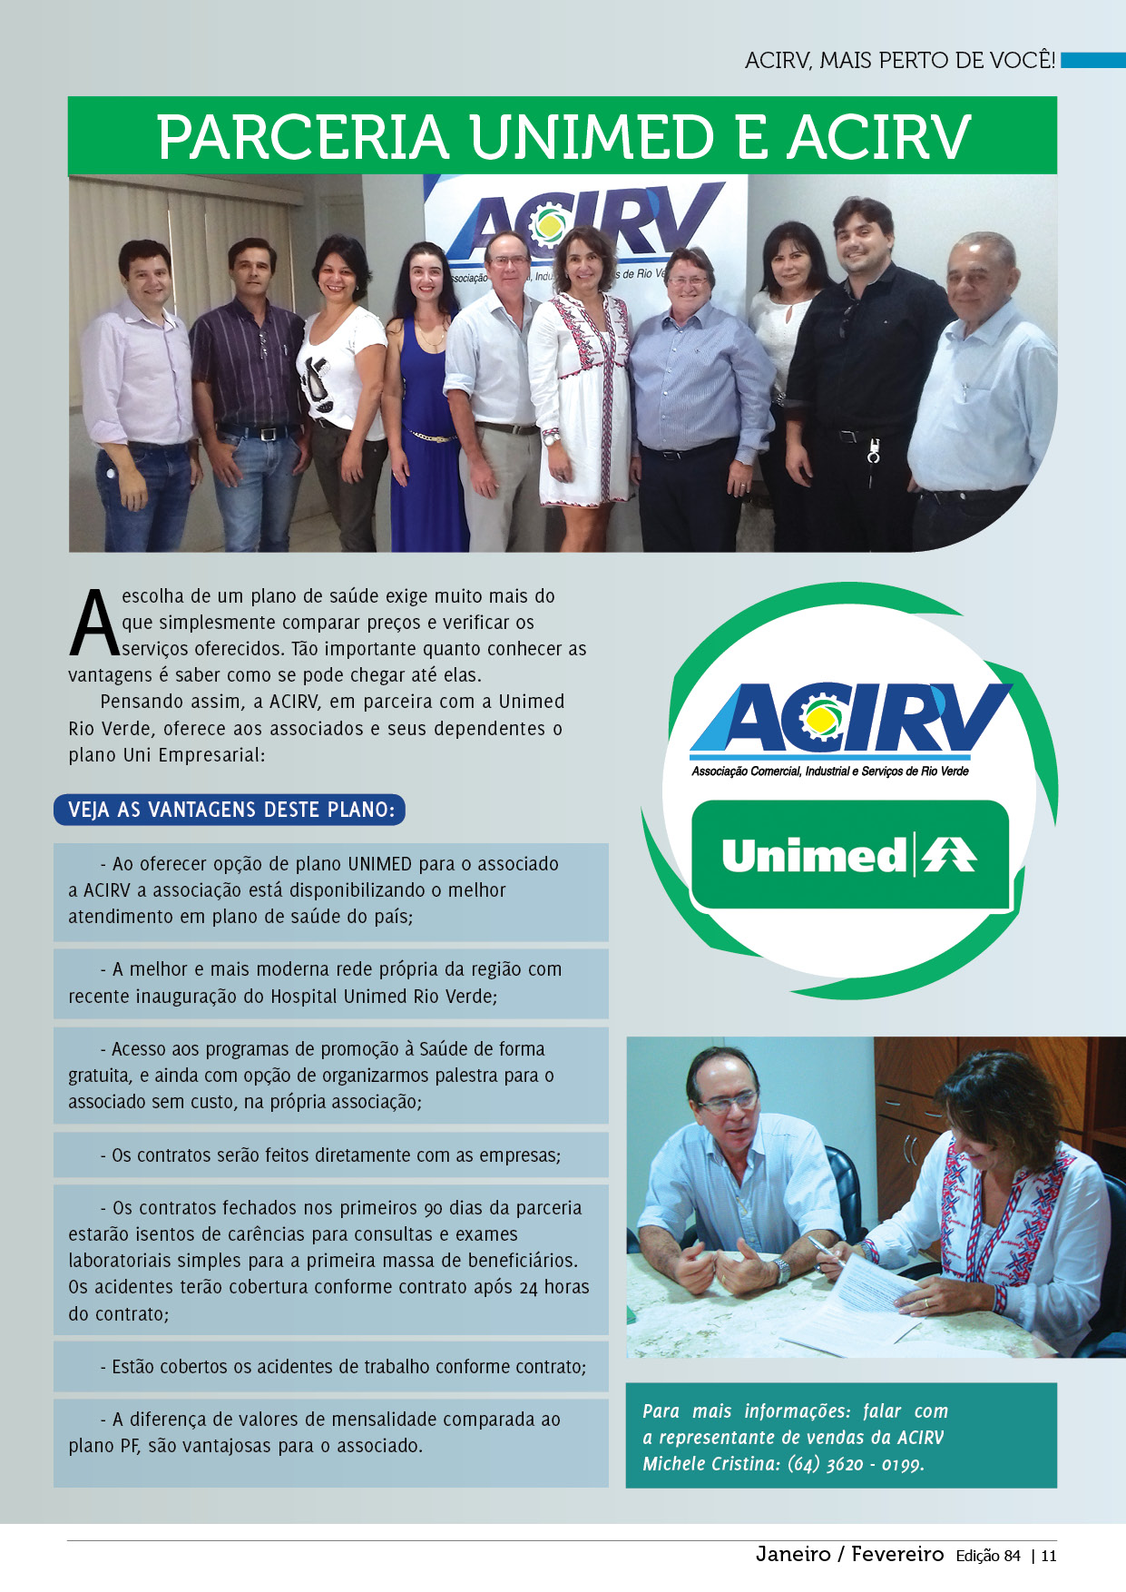

Slide 45



Slide 46


Slide 47


A Montreal nasceu com um objetivo: tornar realidade, para maior número de brasileiros, o sonho de fazer uma grande viagem. No clube de hospedagem da Montreal, viagens passam a fazer parte dos seus planos e você tem à disposição mais de 4500 hotéis no Brasil e no mundo com café da manha incluso.
Os associados e colaboradores da ACIRV obtêm desconto especial sobre a taxa de adesão do plano.

Slide 48

O CDC oferece cursos, treinamentos e palestras personalizadas “FOCUS ON NEED” com FOCO em atender a necessidade da empresa.
O ATENDIMENTO inicia com o diagnóstico(s) para identificação da necessidade e posteriormente a escolha do profissional com melhor condição para atender a realidade da empresa, sempre preservando a ÉTICA quanto às informações transmitidas, aprimorando e buscando continuamente as melhores práticas do mercado, oferecendo infraestrutura diferenciada e o COMPROMISSO de validar e acompanhar todo o processo para que o RESULTADO seja alcançado.
Todos os associados e colaboradores de empresas associadas da ACIRV obtêm especial em cursos e treinamentos oferecidos.

Slide 49

A Amparo oferece preços diferenciados para os associados Acirv na: Prestação de Serviços, Recrutamento e Seleção de pessoas.
Serviços oferecidos:
Divulgação de vagas; triagem de currículos de acordo com o perfil determinado pela empresa (para empresas filiadas à Acirv é gratuito).
Checagem de referências do candidato pré-selecionado (entrevista), análise psicológica do candidato somente o associado Acirv tem desconto especial.

Slide 50

Com base na missão de agregar valor as empresas e desenvolver o potencial de seus funcionários a Acirv em parceria com a Empreza Educação (conveniada FGV) firmou convênio com condições especiais nos programas educacionais de graduação, pós graduação e formação executiva.
A parceria oferece palestras gratuitas (diversificadas) através do Fórum de Recursos Humanos da Acirv.

Slide 51

Sabe aqueles pequenos reparos que a sua casa precisa? Então, o Dr. Faz tudo resolve o seu problema de reparos na construção civil, na parte elétrica, hidraulica, pintura, sistema de segurança e ar condicionado.
Somente o associado Acirv tem desconto especial na prestação destes serviços.

Slide 52
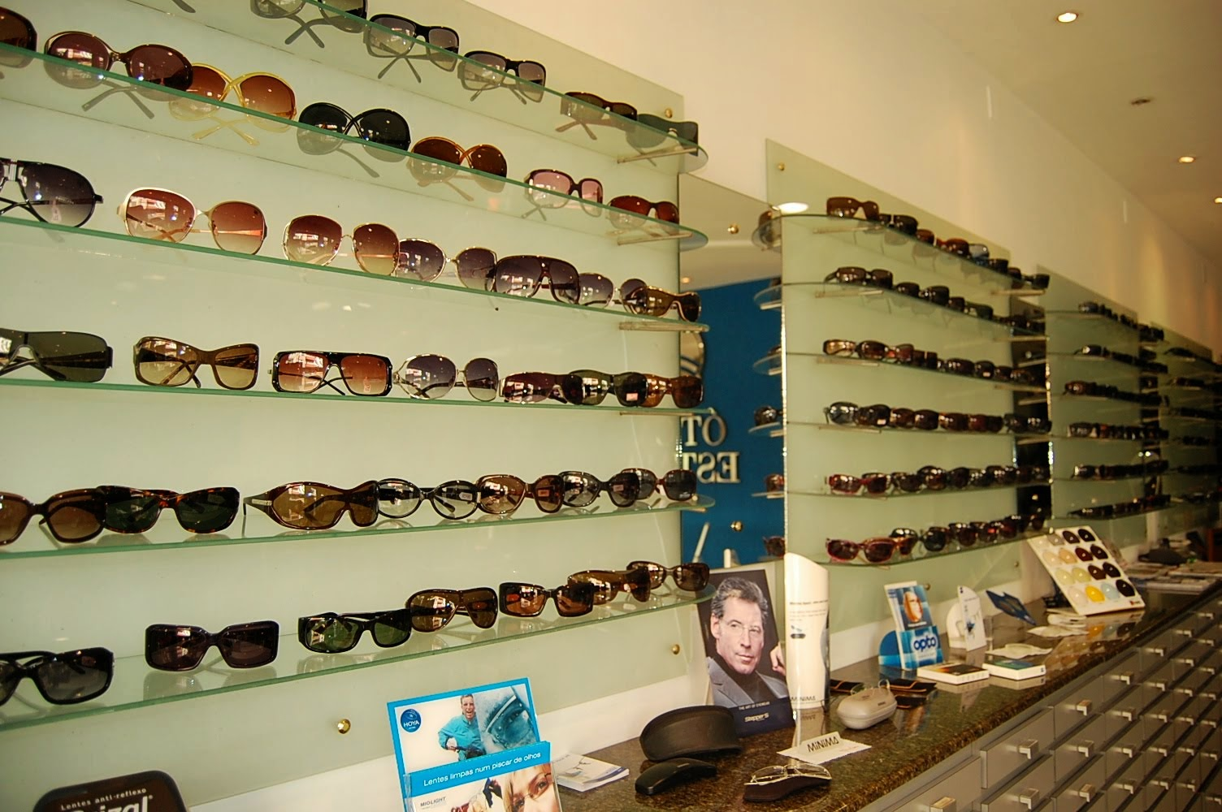
Visótica
Apresenta novidades do mercado, oferecido as marcas mais conceituadas, os produtos de maior qualidade e atendimento de primeira para todos os clientes. Associados, colaboradores e parente de primeiro grau têm desconto, especial, à vista.

Slide 53
PESQUISA ACIRV
6- Se caso fosse realizado bimestralmente um café da manha com os associados, você participaria?

Slide 54


